Slide 1
獎助學措施項目
    就學貸款
    學雜費減免
    不利處境學生助學金
    校內外各項獎助學金
    高教深耕安心就學奬助學金
    原委會大專校院獎助學金

Slide 2
就學貸款
家庭年所得 | 兄弟姊妹或子女數 (未成年或成年且具正式學籍)
 | 0位 | 1位以上
120萬元(含)以下 | 可申貸 (在學期間免息) | 可申貸 (在學期間免息)
120萬元以上 (證明文件:戶籍謄本+已成年兄弟姊妹/子女在學證明) | 不可申貸 | 可申貸 (在學期間免息)

Slide 3
申辦流程
銀行
學校
審查資格
★有學雜費減免身份者，需先申請學雜費減免後再辦理就學貸款。

Slide 4
申請（對保）時間
臨櫃
(初次申請)
註冊繳費單可列印日起
註冊繳費截止日止
線上
註冊單可列印次日起
註冊繳費截止日止

Slide 5
財稅中心審核結果
不合格
學校通知學生
補繳各項學雜費
合格
學校通知銀行 撥款

Slide 6
還款期程
一、畢業後(或役畢)滿一年開始償還。
在職專班的學生於畢業後之次日起還款。
寛緩措施
二、所有貸款人均可申請
緩繳本金
延長還款期限
利息補貼
Notes:
若原償還期起算日前，有依規定可緩繳之情事者，得檢附證明
文件，向承貸銀行申請延後償還。有還款困難者，得洽承貸分行協商

Slide 7


學雜費減免
申請資格
申請時間
注意事項

Slide 8

學雜費減免申請資格及額度
低收入
減免全部
中低收入
減免60%
身心障礙學生及
身心障礙人士子女
輕度 度 重度
減40% 減70% 減全部
特殊境遇家庭
子女孫子女
減免60%
原住民
依公私立及學院系或類科別減免11,000元
-44,000元不等
軍公教遺族
卹內/卹滿..
現役軍人
減免10分之3學費
註：以上各類學雜費減免與「大專校院弱勢學生
助學計畫」係屬同一性質，不得重複申請。

Slide 9
申請時間
上學期：期末考前1個月至7月31日止
下學期：期末考前1個月至12月31日止

Slide 10
注意事項(1/2)
身心障礙學生/身心障礙人士子女，114年度家庭年所得未超過220萬元。
  低收/中低收入戶、特殊境遇家庭子女/孫子女:
  ★須有【社會局或鄉鎮市區公所】核發之身分證明文件。
先完成學雜費減免後，再辦理就學貸款
因休退學、轉學再復學時，相同年級學期不得重複減免
延畢生不能減免（身心障礙學生除外）

Slide 11

注意事項(2/2)
  ★學生同時符合下列性質相當給付，應擇一申請：
各類學雜費減免。
大專校院不利處境學生助學計畫。
其他部會提供就學費用優待或減免。
同學應每學期主動提出申請，並應繳交相關證明文件以正本拍照及戶籍資料詳細記事。
就讀碩士在職專班者，減免費用比照日間部相同學院應繳就學費用減免之。
詢問專線生活輔導組:05-2717053

Slide 12

獎助學金項目
與
常見文件介紹

Slide 14
不利處境學生助學金申請資格
有戶籍登記之中華民國國民,就讀國內大專校院具有學籍,於修業年限內之學生,未申請教育部各類學雜費減免、政府其他助學措施及本校清寒扶助金者，其符合下列四項條件者：
家庭應計列人口年所得總額，碩博士班低於70萬元，學士班低於90萬元。
家庭應計列人口之利息合計低於2萬元。
家庭應計列人口擁有不動產價值合計低於650萬元。
前一學期學業成績平均達60分(新生及轉學生除外)。
系統申請列印期限:自8月25日至10月6日止，收件至10月7日。
級距 | 家庭年所得 | 補助金額
 |  | 碩博士班 | 學士班
1 | 30萬以下 | 16,500 | 20,000
2 | 30-40萬 | 12,500
3 | 40-50萬 | 10,000
4 | 50-60萬 | 7,500
5 | 60-70萬 | 5,000
6 | 70-90萬 | ― | 15,000

Slide 15
不利處境生活助學金申請資格
具本校學籍之日間學士班學生(不含公費生)，其家庭應計列人口年所得70萬元以下，惟有下列情形之一者，不得申請：
1.不具中華民國國籍
2.逾25歲學生
3.領有低收入戶生活扶助(就學生活補助)或原住民學生工讀助學金等
政府提供同屬生活費性質之補助。
4. 前一學期學業成績平均低於60分(新生及轉學生除外)
5.已向銀行申貸就學貸款生活費者
每年12月公告申請期限
核發期間及金額：領取本助學金需進行生活服務學習每月30小時為限，每週以8小時為上限，期間3月-6月、9月-12月，每月核發6000元。

Slide 16
志翔安心就學獎學金
家境確屬清寒證明文件（如低收入戶、中低收入戶、特殊境遇家庭證明、符合弱勢助學金資格或家中遭遇重大困境）
前一學期學業平均成績75分以上且班級排名為前50%者。
主要獎助對象家庭狀況(其餘詳閱要點及評分表內容)
申請時間：每年9月中旬

Slide 17
解碧華女士紀念獎學金
無須清寒證明。前一學期學業成績平均65分以上，且班級排名前50%，操行成績80分以上。
家庭所得財產應列計成員指本人及父母/法定代理人/配偶)
家庭應計列人口年所得30萬元以下，利息所得合計1萬元以下。-所得清單
家庭應列計人口合計擁有不動產價值合計新臺幣350萬元以下。-財產清單
申請時間：每年9月中旬

Slide 18
扶弱就學助學金
本助學金申請通過，即補助至學生畢業，無須清寒證明。
前一學期學業成績班級排名前50%且無懲處紀錄。
家庭所得財產應列計成員指本人及父母/法定代理人/配偶)
家庭應計列人口年所得30萬元以下，利息所得合計1萬元以下。-所得清單
家庭應列計人口合計擁有不動產價值合計新臺幣350萬元以下。-財產清單
申請時間：每年5月

Slide 19
余傳韜校長紀念獎助學金
本校日間學制碩士班及大學部之在學清寒學生。(次學年度需在學)
本校上學期學業成績達70分以上，且班級排名前50%；操行80分以上，且無懲處紀錄。
家境清寒相關證明文件（如低收入戶、中低收入戶、特殊境遇或教育部弱勢學生證明(若無者，請附學生本人及父母國稅局所得及財產清單）、家庭遭遇變故證明。
申請時間：每年5月申請次學年度獎助。

Slide 20
常德清寒學生勤學獎學金
申請資格
(一)研究所(不包含碩士在職專班、博士班學生)、大學部
(含進修學士班)二年級(含)以上在學清寒學生。
(二)前一學期學業成績達75分，操行80分以上且為班上
排名前25名者。 (碩士為班級排名後50%列備取)。
(三)家庭遭遇變故使經濟發生困難，致繼續求學發生困難
而持有證明或持有低收入戶證明者。
【家境清寒證明涵蓋低收、中低收、特殊境遇家庭子女、
教育部弱勢助學計畫1至5級、清寒證明（村里長）】
(四)限未享有公費或本學期未核定獲其他獎助學金1萬5仟
元(含)以上者。
申請時間：每學年12月及5月之中旬

Slide 21
紓困/急難慰問金 1/2
對象：本校在籍且在學學生，申請事由
學生本人
1.因本校公務傷亡 2.傷重罹病
3.因故或發生意外死亡
4.因傷病住院達7日以上，可申請教育
部學產急難慰問金
父母之一方重病無法謀生或死亡者
學生家庭遭逢重大災變/意外

Slide 22
紓困/急難慰問金 2/2
申請種類
本校急難慰助金
本校仁愛慰助金
教育部學產急難慰問金
『碩、博士、年滿25歲、所得合計逾一百四十八萬元百萬、不動產價值合計達一千萬元以上不予核給』
申請期限：事發3個月內申請

Slide 23
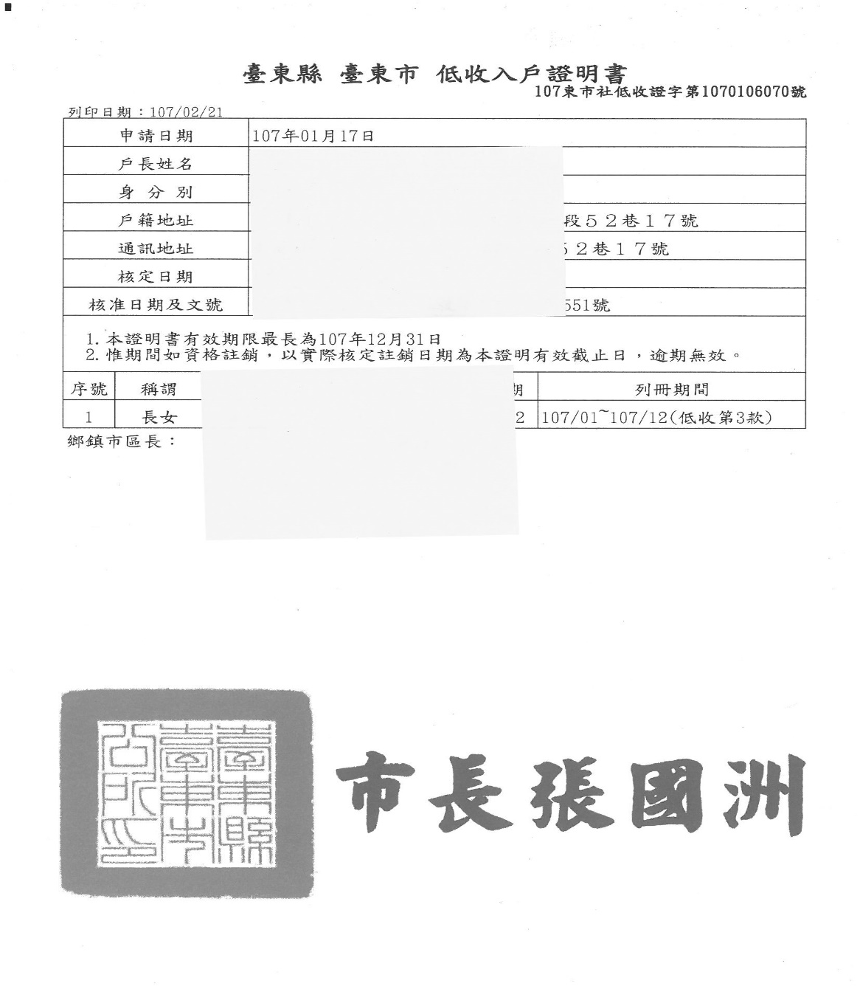
獎助學金申請常見文件
低收入戶證明、中低收入戶證明、特殊境遇家庭證明:至社會局申請

Slide 24
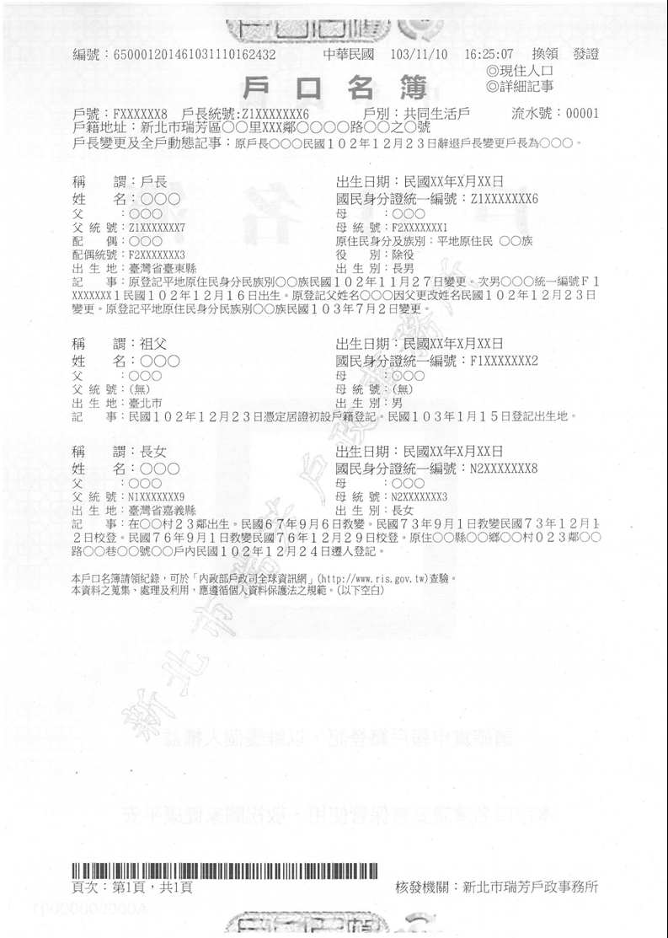
獎助學金申請常見文件
新式戶口名簿有詳細記事:至戶政單位申請

Slide 25
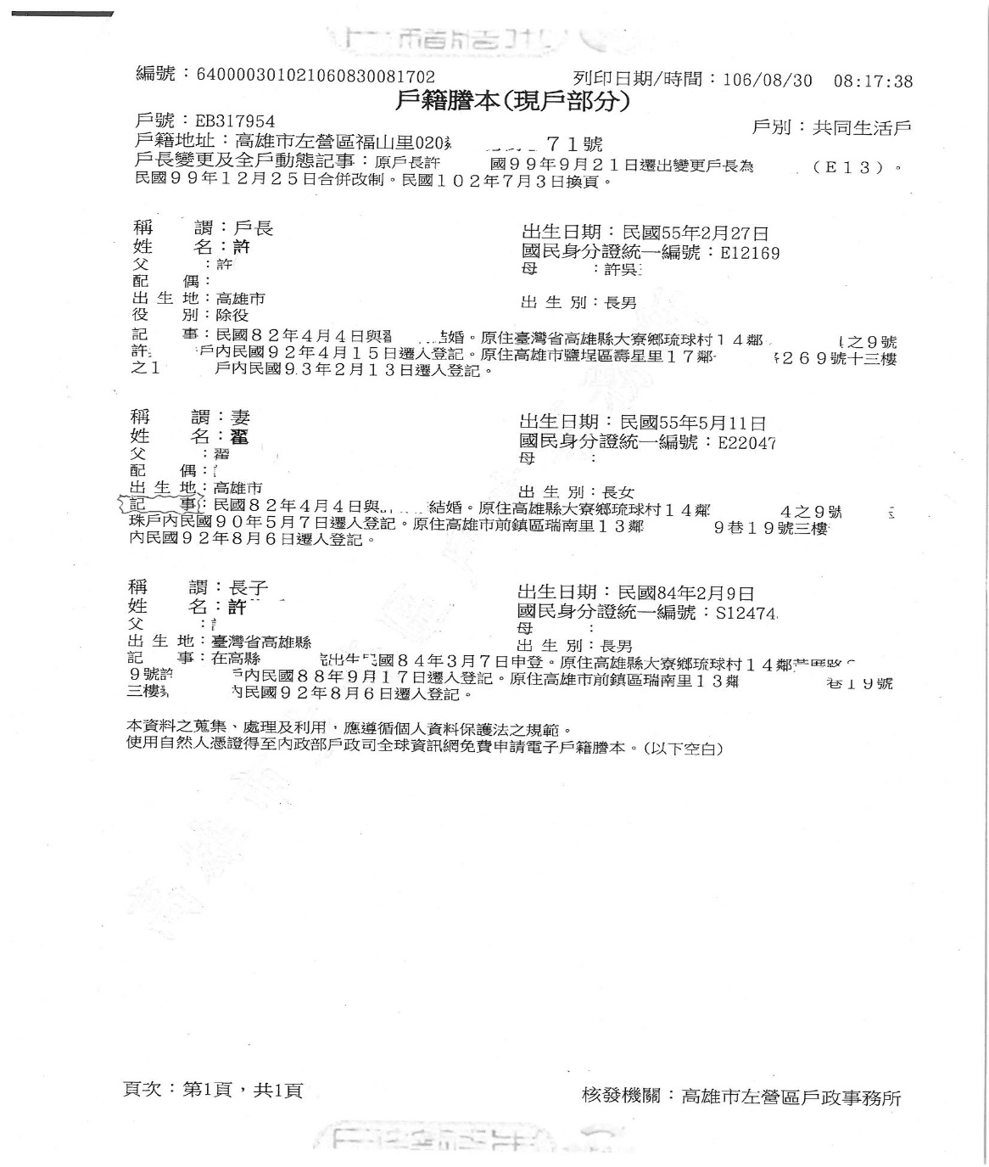
獎助學金申請常見文件
戶籍謄本有詳細記事:至戶政單位申請

Slide 26
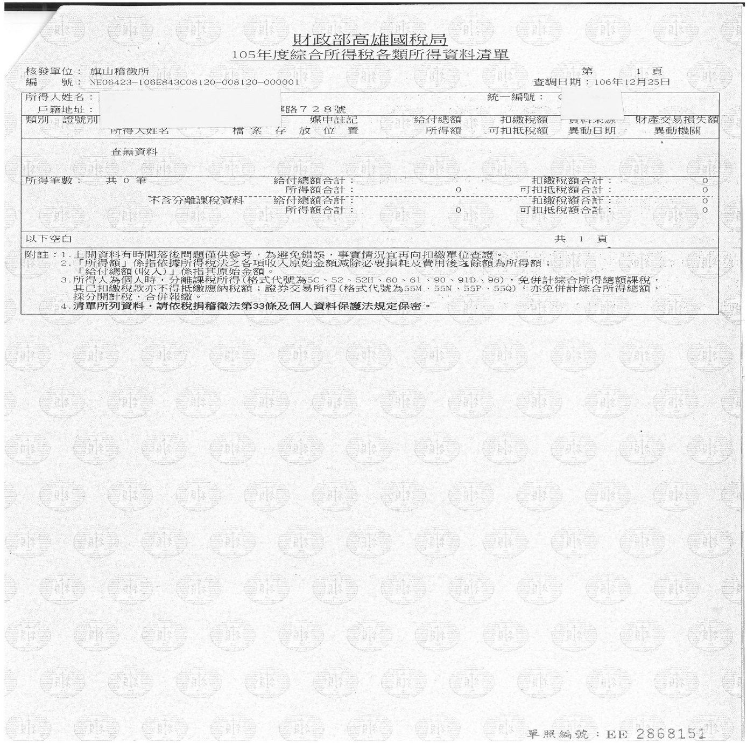
獎助學金申請常見文件
綜合所得稅各類所得資料清單:至國稅局/稅捐稽徵處/稅務局申請

Slide 27
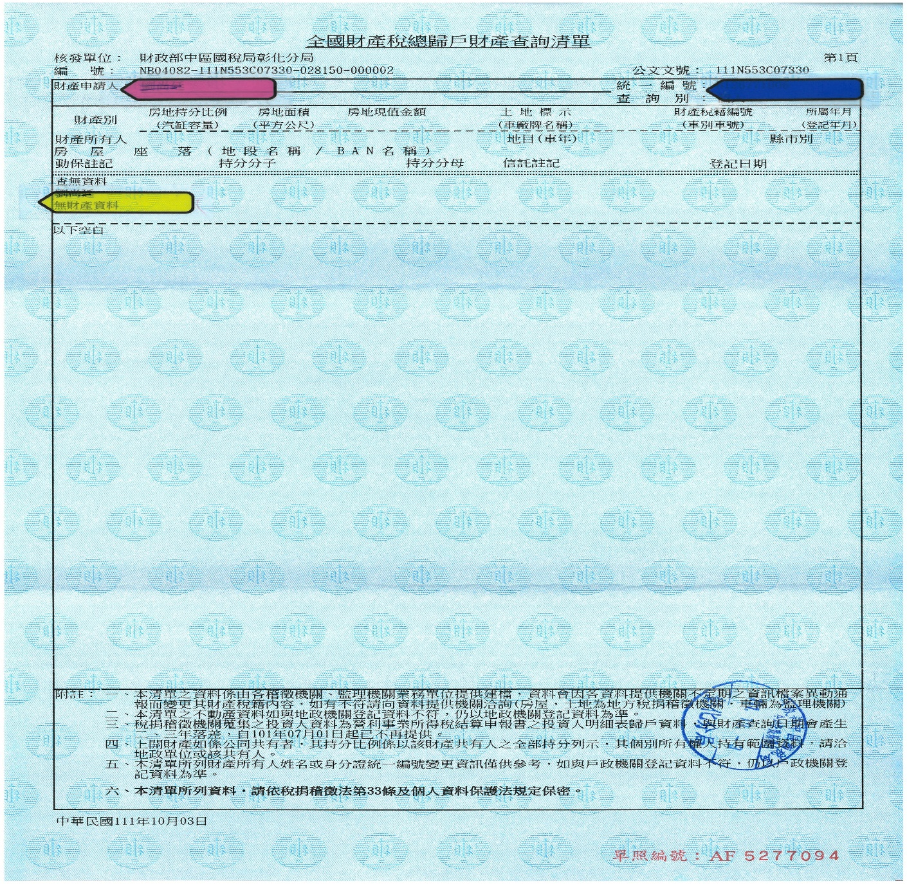
獎助學金申請常見文件
全國財產稅總歸戶財產查詢清單:至國稅局申請

Slide 28
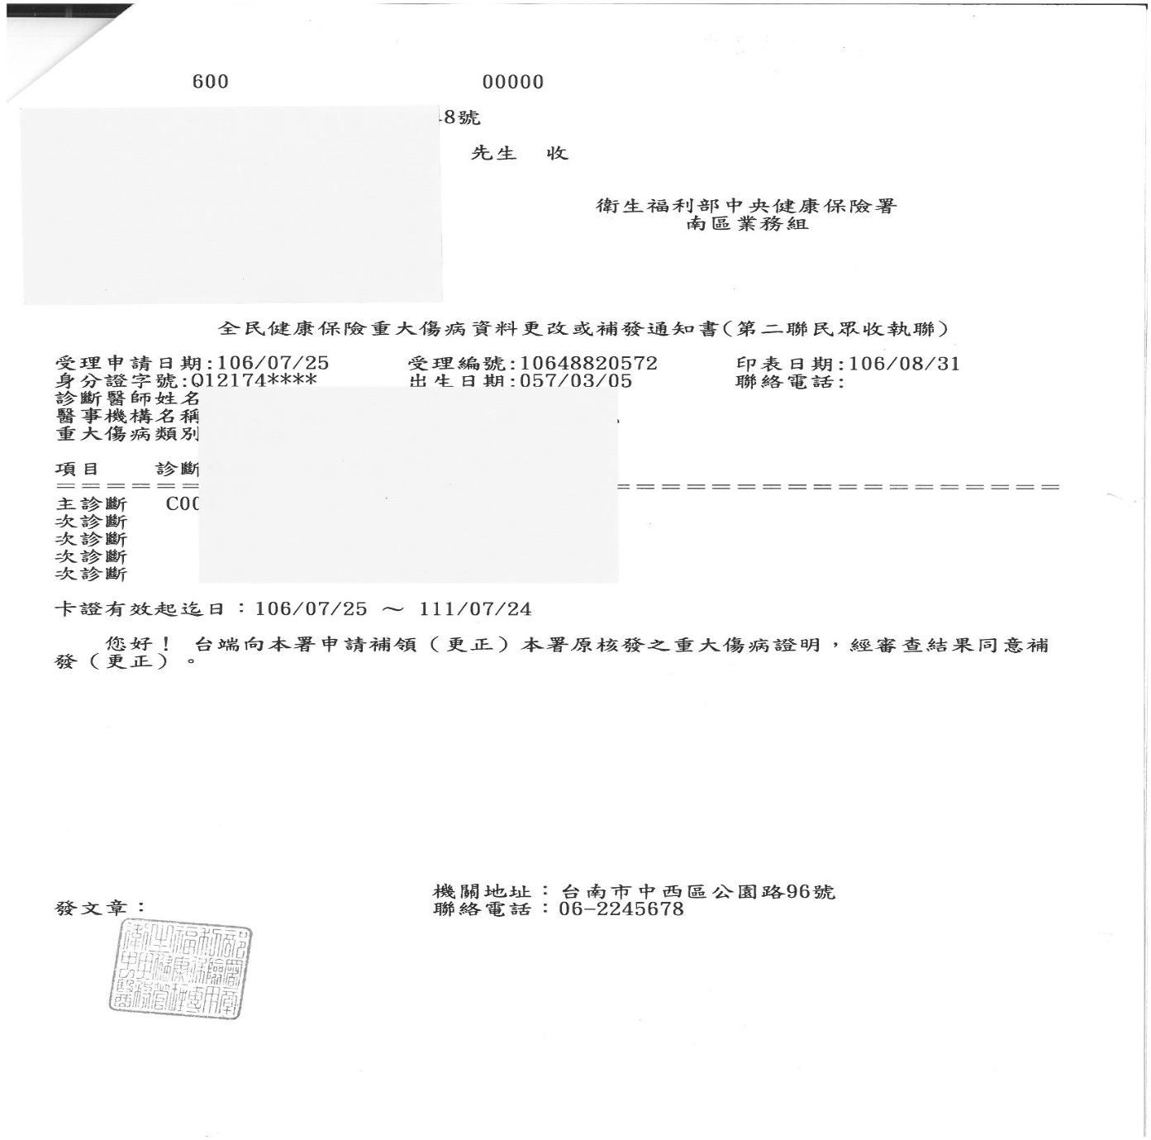
獎助學金申請常見文件
全民健康保險重大傷病核定審查通知書:至衛生福利部中央健康保險署申請

Slide 29
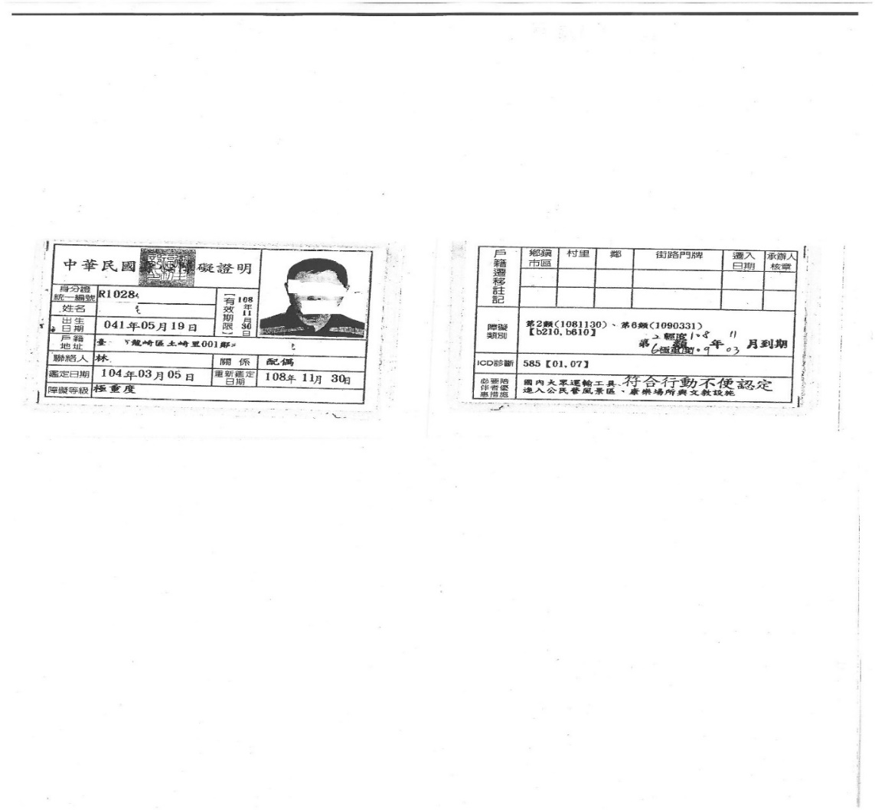
獎助學金申請常見文件
中華民國身心障礙證明:至縣市政府社會局申請

Slide 30
重要提醒
欲知校內獎助學資訊要記得看學校電子信箱
承辦胡小姐聯絡電話
05-2717052

Slide 31

校外獎助學金

Slide 32
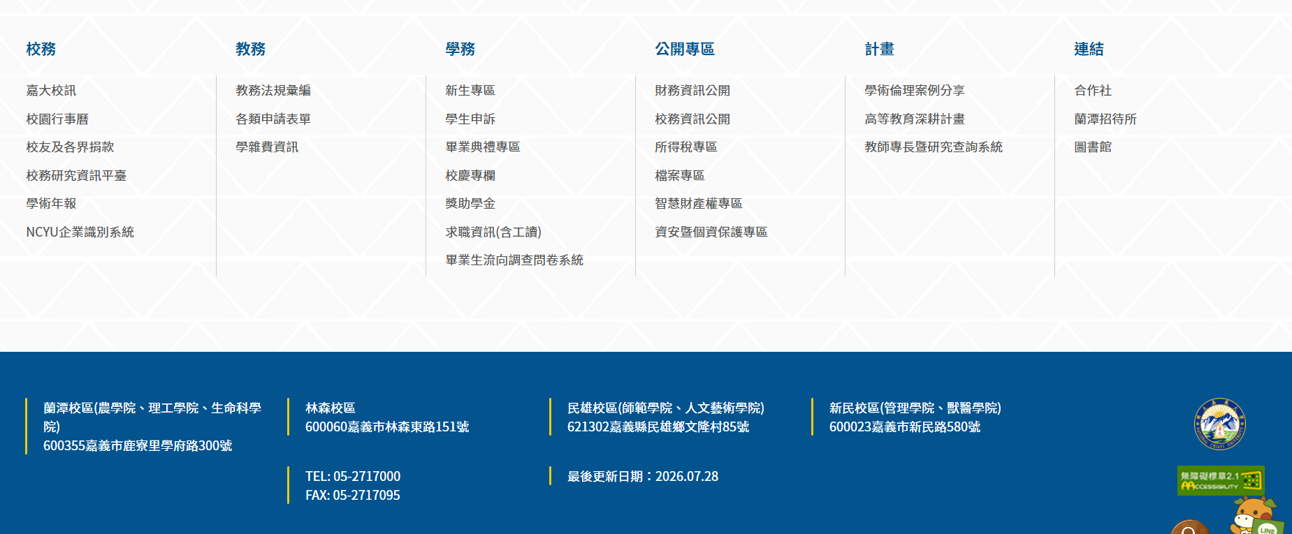
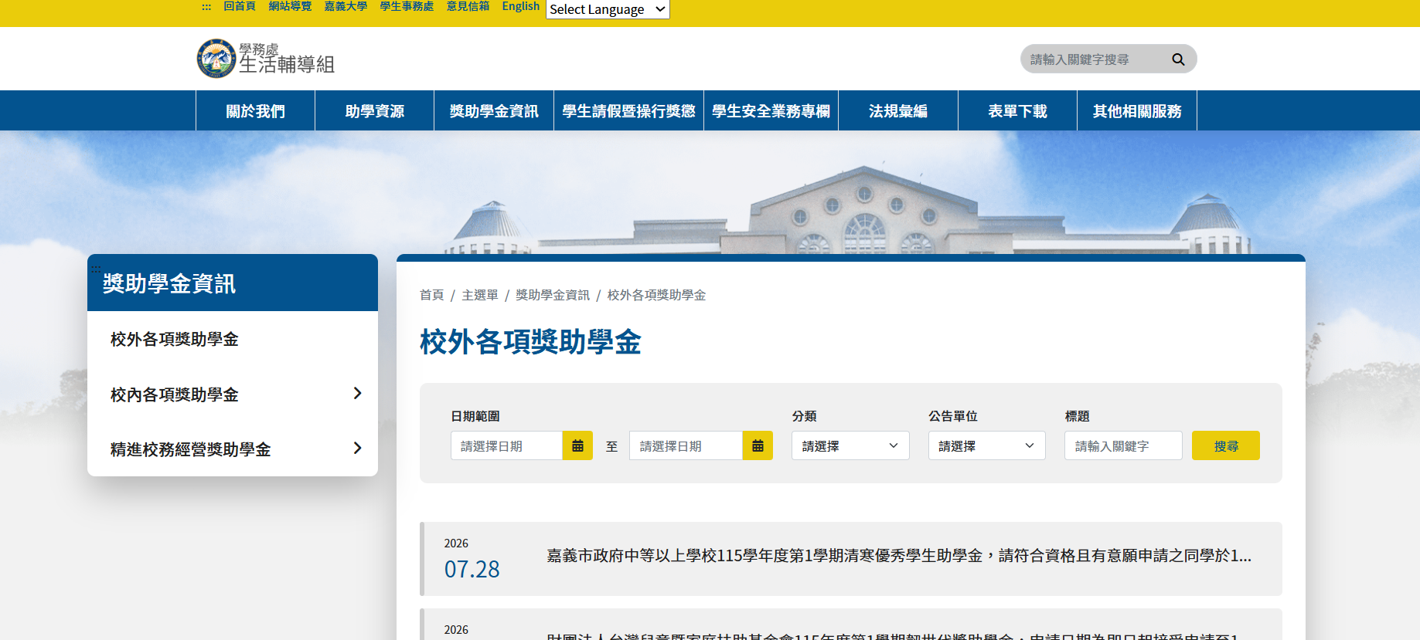
如何查詢校外獎助學金資訊???
學校首頁→首頁最底端學務→
獎助學金→校外獎學金

Slide 33
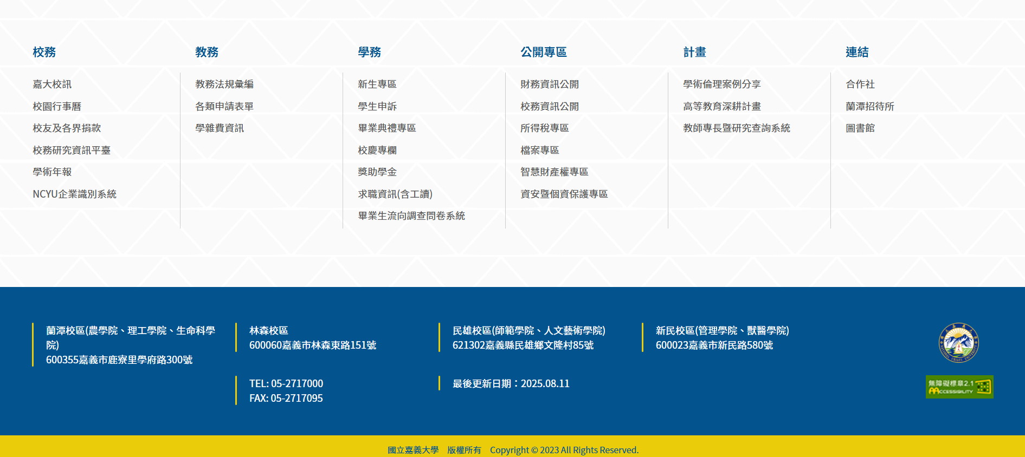
進入學校首頁之後拉到最下方，點選獎助學金

Slide 34
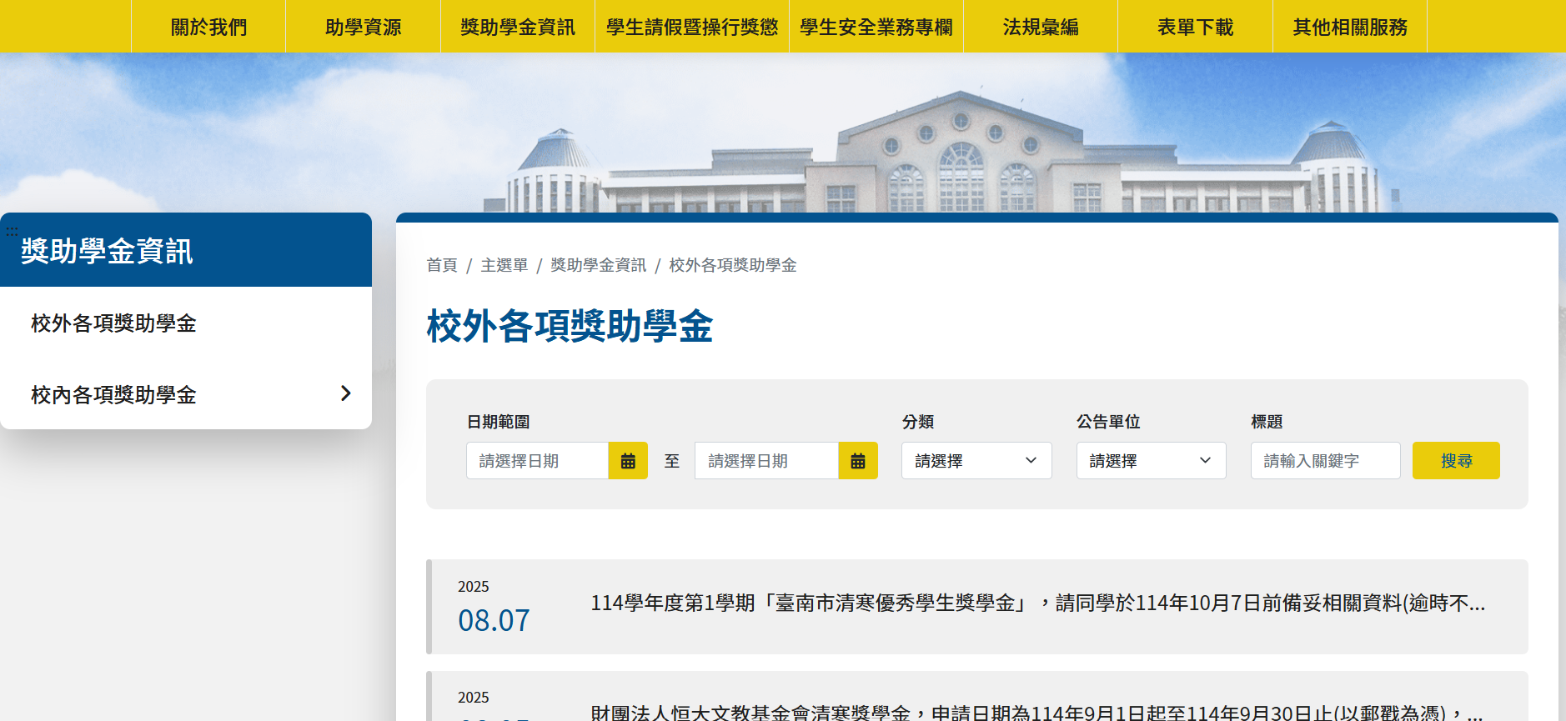

Slide 35
申請校外獎助學金具備相關文件(共通性)
家境清寒相關證明文件（如低收入戶、中低收入戶、特殊境遇、教育部弱勢學生證明(若無者，請附學生本人及父母國稅局所得及財產清單）或村里長開立清寒證明。
戶籍謄本
成績單
自傳或家庭狀況自述
推薦信函(導師或系上教師)
其他證明文件
相關規定及所需資料依照承辦單位

Slide 36
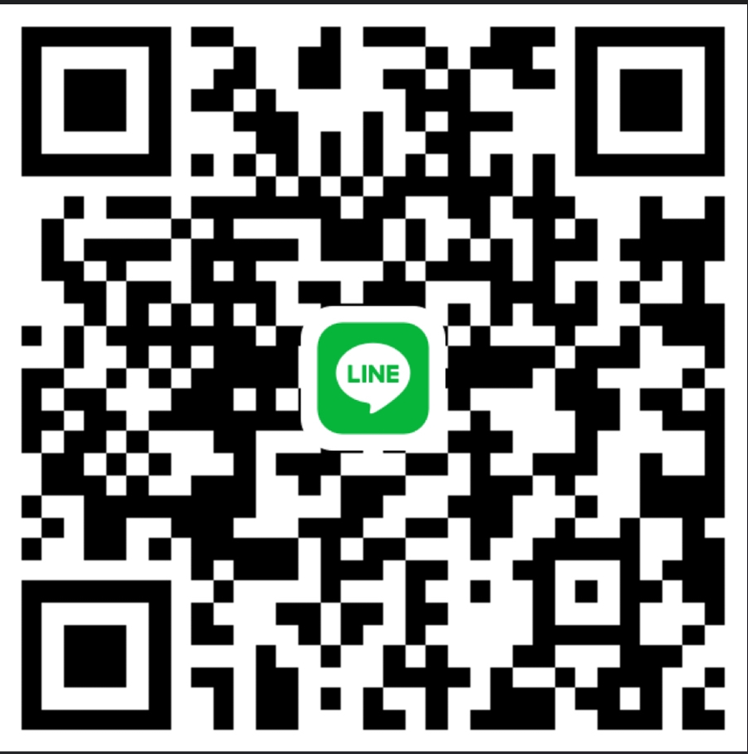

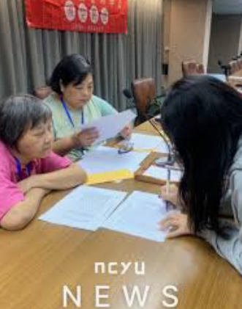
謙回基金會群組
申請資格條件門檻低，資料審查及面試通過後每一學期會有15,000獎助學金，基金會會區分夏季及秋季到校頒發獎助學金，所以每一學年會有30,000元。

Slide 37

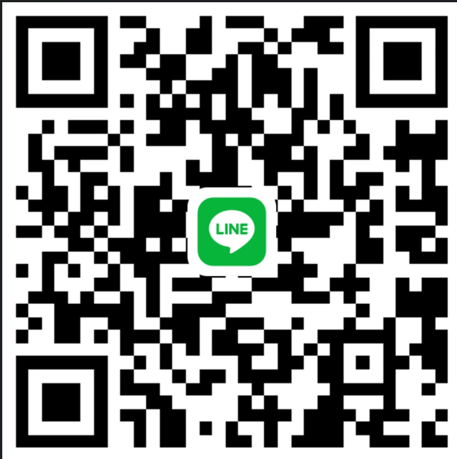
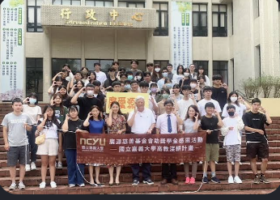
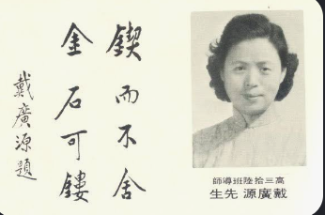

廣源基金會群組
申請資格條件門檻低，資料審查通過後每一學期會有25,000獎助學金，基金會會區分上下學期撥款，所以每一學年會有50,000元。

Slide 38

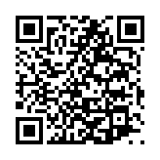
前往安心就學網頁

Slide 39
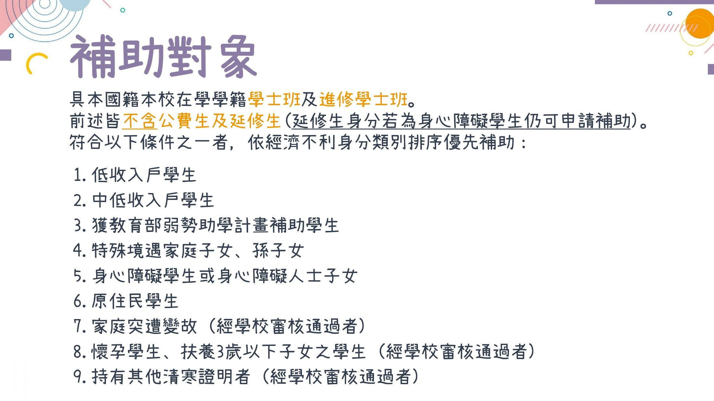

Slide 40


Slide 41
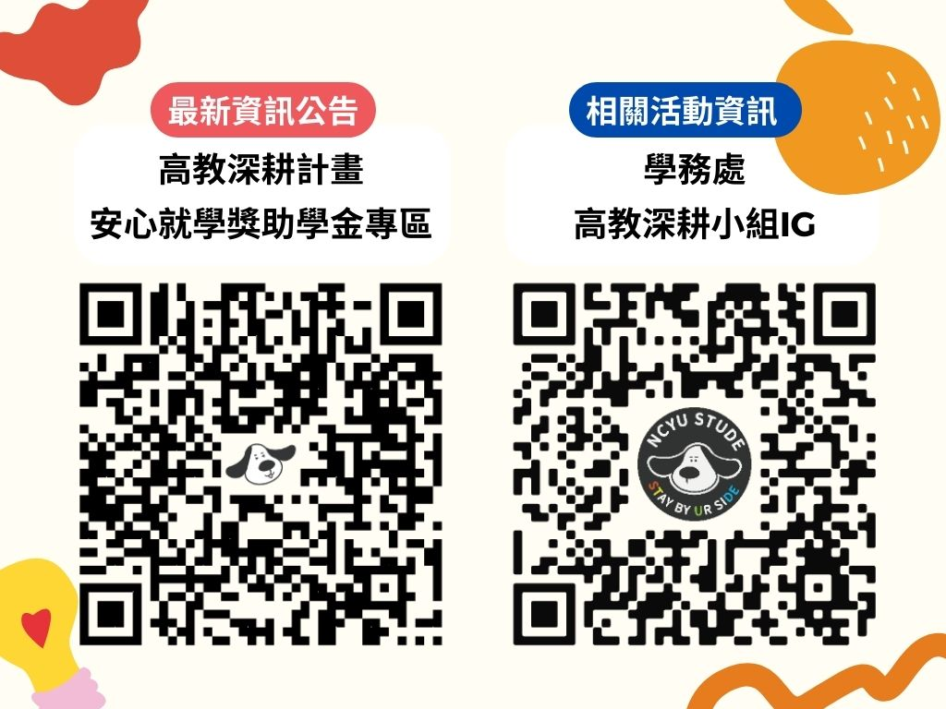
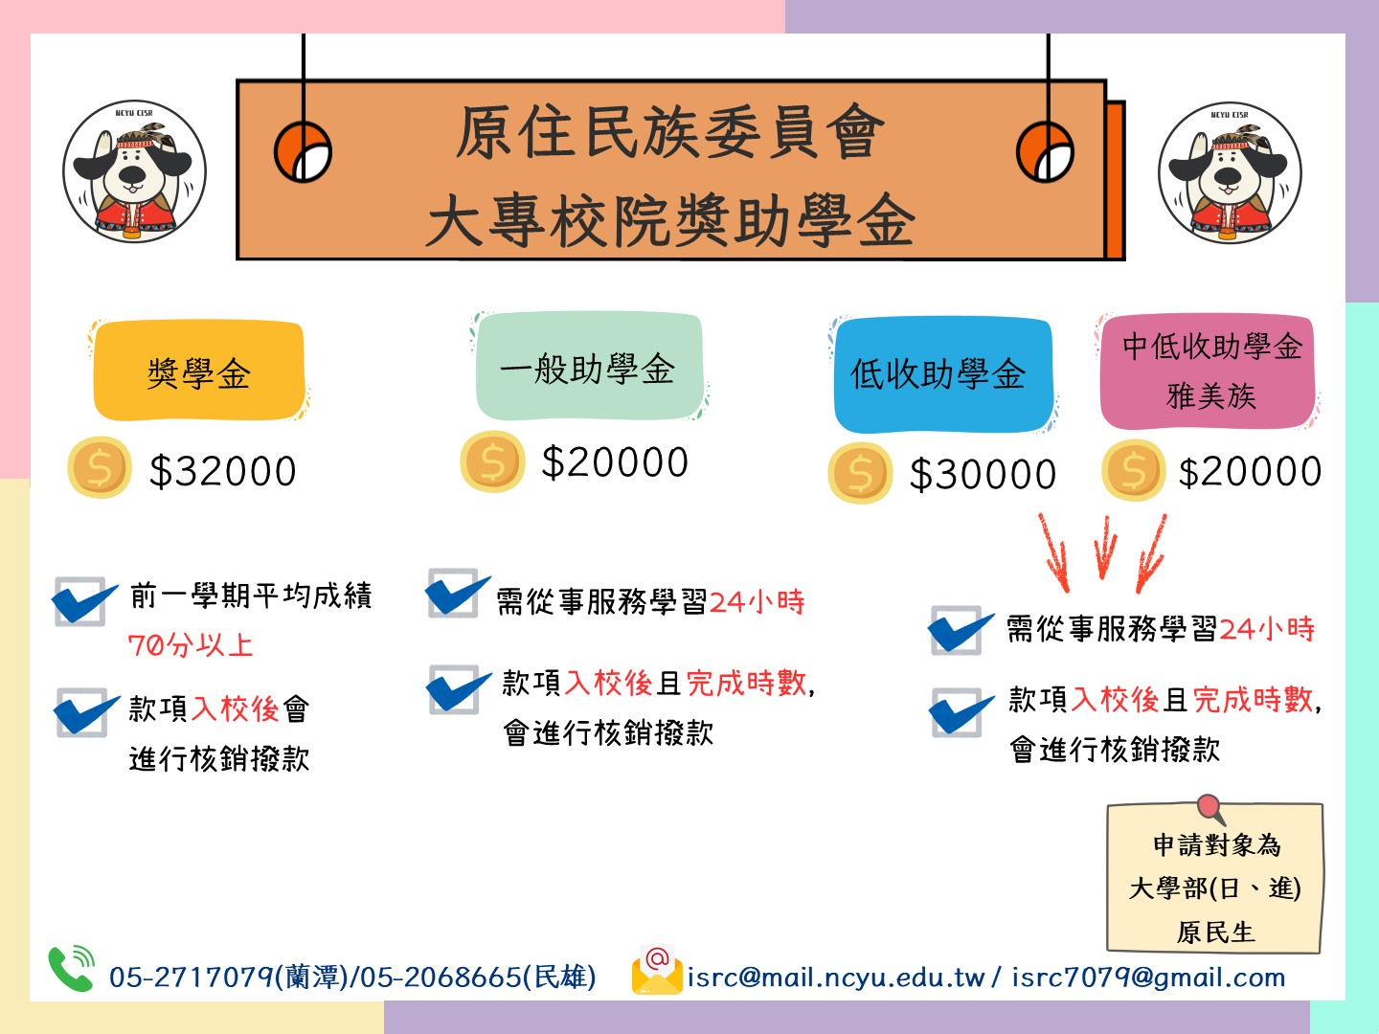

Slide 42



